Slide 1
MANAŽÉRSTVO KVALITY
Gymnázium
Varšavská cesta 1
Žilina

Slide 2


CAF - (Common Assessment Framework - Spoločný systém hodnotenia kvality)
Systém samohodnotenia určený pre verejnú správu
Cieľ:
trvalé zlepšovanie všetkých postupov
nasmerovanie organizácie na rozvoj kvality
zvyšovanie efektívnosti, vlastnej výkonnosti
zameranie sa na riešenie úloh v prospech zákazníka
umožnenie rozvoja a odborného rastu zamestnancov
podpora tímovej práce a iniciatívy zamestnancov organizácie

Slide 3
Prečo realizujeme model CAF ?
Škola dlhodobo dosahuje výborné výsledky v oblasti výchovy a vzdelávania nielen v regionálnom,
ale i v celoslovenskom meradle.
Pri hodnotení kvality organizácie a snahe o jej zlepšovanie sme doposiaľ vychádzali z vlastných autoevalvácií a SWOT analýz, ktorým však chýbala komplexnosť – model CAF komplexne posudzuje úroveň oblastí činností, vzťahov, procesov a dosiahnutých výsledkov v organizácii.
Škola – t.j. gymnázium s osemročným štúdium vo svetle nastávajúcich legislatívnych zmien bude musieť „bojovať o prežitie“ a dokazovať svoje opodstatnenie a kvalitu.

Slide 4
Model CAF
Systém založený na 9 kritériách (5 vytvárané predpoklady, 4 dosahované výsledky), ktoré tvorí 28 subkritérií. Samohodnotením organizácia získava celkový obraz o prebiehajúcich činnostiach, ich efektívnosti a možnostiach rozvoja organizácie.
PREDPOKLADY VÝSLEDKY
INOVÁCIE UČENIE SA
Vodcovstvo
Zamestnanci
Procesy
Výsledky vo vzťahu k zamestnan-
com
Kľúčové výsledky výkonnosti
Stratégia a plánovanie
Výsledky vo vzťahu k občanom / zákazníkom
Partnerstvá
a zdroje
Výsledky vo vzťahu k spoločnosti

Slide 5
Cyklus PDCA
Hodnotenie jednotlivých kritérií a prideľovanie bodov prebieha na základe posudzovania fáz cyklu PDCA – t.j. do akej úrovne prebieha (či sa iba plánuje, alebo aj realizuje,...).
Realizácia kompletného cyklu PDCA
znamená, že všetko, čo robíme,
aj plánujeme, implementujeme
a pravidelne preskúmavame
a učíme sa od iných.
To znamená, že je aplikovaný
cyklus trvalého zlepšovania
vrátane benchlearningových
aktivít.
P (plan)
plánuj
C (check)
overuj
A (act)
konaj
D (do)
realizuj

Slide 6
Samohodnotiaca správa školy
Silné stránky:
Systematické plánovanie, realizácia naplánovaných činností
Otvorená komunikácia , politika „otvorených dverí“ – kooperatívne manažérstvo
Identifikácia zainteresovaných strán a zhromažďovanie informácií
Pružné reagovanie na podnety
Aktualizácia stratégia a plánovania podľa potrieb zainteresovaných strán
Ochota vzdelávať sa a účasť zamestnancov na vzdelávaní – osobný profesijný a kariérny rast
Efektívne využívanie schopností zamestnancov v súlade s cieľmi
Vytváranie trvalo udržateľných partnerstiev
Dodržiavanie legislatívy v každej oblasti
Snaha modernizovať technológie
Škola pozná kľúčové procesy, procesy majú svojich vlastníkov, procesy sú zachytené v strategických dokumentoch
Transparentnosť, zverejňovanie
Spokojnosť zákazníkov
Implementácia inovácií zo vzdelávaní do vyučovacieho procesu
Všeobecná reputácia školy v regióne
Množstvo rôznorodých akcií a podujatí vo vzťahu k spoločnosti
Dosiahnuté výsledky vo výchovno-vzdelávacej činnosti
Dosiahnuté výsledky v mimoškolských aktivitách
Dosiahnuté výsledky externých auditov v oblasti personalistiky a účtovníctva

Slide 7
spätná správa z posúdenia externou komisiou
Silné stránky:
Vypracovaný systém plánovacej dokumentácie a interných riadiacich aktov.
Tvorba strategických dokumentov za aktívnej účasti zamestnancov – ŠkVP, plán práce školy – rozpracované do čiastkových plánov.
Implementácia modelu CAF v organizácií, podpora projektového manažérstva.
Dostatok informácií na popísanie kľúčového procesu výchovy a vzdelávania.
Kritériá na prideľovanie odmien v internej dokumentácii.
Využívanie rôznorodých komunikačných kanálov.
Pravidelné spracovanie SWOT analýzy, získavanie dát od zainteresovaných strán.
Vzdelávanie zamestnancov školy v súlade s kontinuálnym plánom vzdelávania, vzdelávanie prostredníctvom e-learningu, zvyšovanie odbornosti prostredníctvom zahraničných stáží.
Možnosť pripravovať sa na pedagogický proces mimo prostredia školy.
Identifikácia zainteresovaných strán, spolupráca – najmä s rodičmi.
Úzka spolupráca s rodičmi predovšetkým v oblasti financovania aktivít nad rámec povinností.
Realizovanie pravidelných aktivít v rámci spoločenskej zodpovednosti.
Pozitívne výsledky študentov v prieskumoch a porovnaniach úrovne ich vedomostí.
Dobré povedomie o fungovaní školy medzi rodinnými príslušníkmi študentov.
Vysoké percento prijatých študentov na vysokoškolské štúdium.
Zahraničná mobilita na zvyšovanie jazykových zručností študentov i pedagógov.

Slide 8
Priebeh súťaže
Národná cena SR za kvalitu
September 2011 – prihláška do súťaže Národná cena SR za kvalitu 2012
Október 2011 – marec 2012 – školenia koordinátora a členov realizačného tímu
Január – apríl 2012 – priebežné zhromažďovanie podkladov, materiálov a dôkazov k samohodnoteniu
Február – marec 2012 – spracovanie jednotlivých kritérií samohodnotiacej správy členmi realizačného tímu
Apríl – zjednocovanie kritérií, doloženie dôkazov, odkazov a príloh, skompletizovanie správy
20.04.2012 – zaslanie vypracovanej Samohodnotiacej správy školy
12.06.2012 – hodnotiteľská komisia Úradu pre normalizáciu, metrológiu a skúšobníctvo SR odporučila postup školy do finále súťaže
18.06.2012 – celodňové posúdenie 5-člennou komisiou posudzovateľov na pôde školy, výmena názorov, diskusia, obhajoba správy a dôkazov
11.09.2012 – rozhodnutie hodnotiteľskou komisiou o udelení Ocenenia za zapojenie sa do súťaže Národná cena SR za kvalitu 2012 v kategórii C3 (iné organizácie verejného sektora)
12.11.2012 – prevzatie ceny v Historickej budove Národnej rady SR

Slide 9
Národná cena SR za kvalitu 2012
Súťaž Národná cena SR za kvalitu prebieha
pod záštitou prezidenta Slovenskej republiky.
Je najprestížnejšou cenou kvality pre organizácie
v oblasti manažérskych systémov kvality.
Je založená na aplikácii modelov kvality, ktoré sa používajú v súťaži Európska cena za kvalitu.
Naša škola získala Ocenenie za zapojenie sa do súťaže Národná cena SR za kvalitu 2012 ako 1. stredná škola na Slovensku.
Realizačný tím prebral toto prestížne ocenenie z rúk predsedu úradu pre normalizáciu, metrológiu
a skúšobníctvo SR pána Jozefa Mihoka dňa12.11.2012

Slide 10
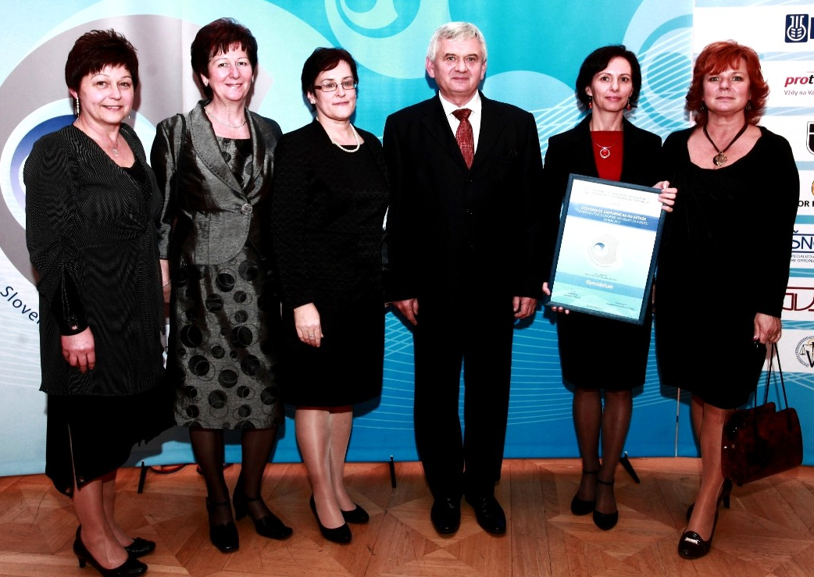
Realizačný tím
Daniela Kubincová, Jolana Kirnerová, Magdaléna Hajtmanková,
Jana Zrníková, Zuzana Klapitová počas oceňovania - na snímke
s ministrom pôdohospodárstva SR Ľubomírom Jahnátkom

Slide 11
Organizátor súťaže :
Úrad pre normalizáciu, metrológiu a skúšobníctvo SR
http://www.unms.sk/
Viac o súťaži:
http://www.unms.sk/?narodna-cena-sr-za-kvalitu
Viac o modeli CAF:
http://www.unms.sk/?Metodika_modelu_CAF_2006

